Slide 1
MonSuiviDiag
Mode d'emploi
GUIDE D'UTILISATION
MonSuiviDiag,
prise en main en 11 étapes.
Du diagnostiqueur seul au cabinet qui suit toute une équipe : l'essentiel pour être opérationnel en quelques minutes.
Version en ligne : monsuividiag.fr/aide.html
Édité par WebProMax

Slide 2
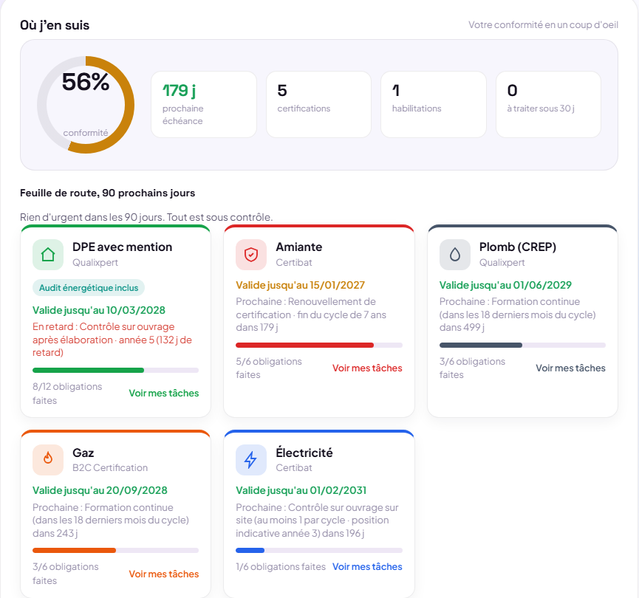

MonSuiviDiag
Mode d'emploi
ÉTAPE 1 · DÉMARRER
Créez votre espace en 30 secondes
1
Créer mon espace. Choisissez votre profil : diagnostiqueur seul, cabinet, ou invité.
2
Votre email. Vous recevez un lien de connexion. Pas de mot de passe à retenir.
3
C'est prêt. Vos certifications officielles se chargent automatiquement.
Connexion sécurisée
Activez une passkey (Face ID, empreinte, Windows Hello) : plus rapide et plus sûr, surtout pour un compte cabinet.

Slide 3
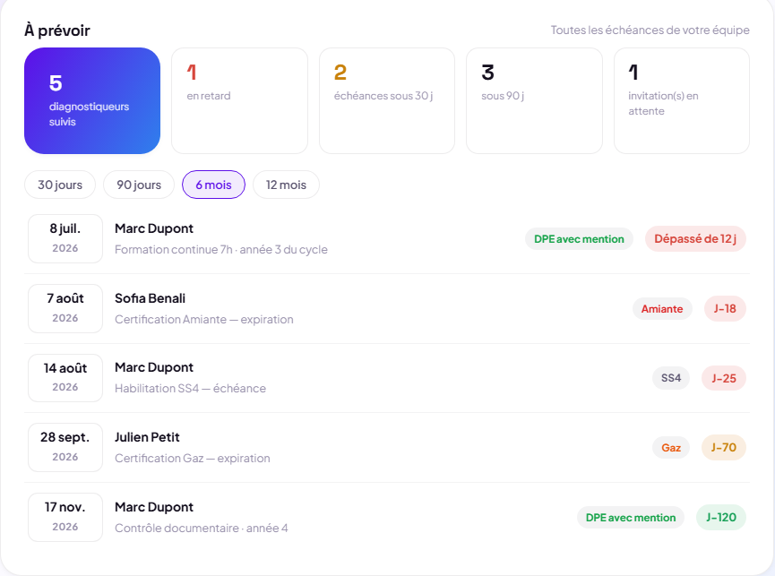

MonSuiviDiag
Mode d'emploi
ÉTAPE 2 · VOS ÉCHÉANCES
Tout votre cycle de 7 ans, en clair
1
Ce que j'ai à faire. Contrôles du cycle et formations continues, avec leur date.
2
Cochez, datez, joignez. Le justificatif PDF se range en face de chaque obligation.
3
On vous alerte. Un rappel par email à J-90, J-30 et J-7 avant chaque échéance.
Rien n'est inventé
Les périodicités sont indicatives. Les dates réelles sont fixées par votre organisme certificateur, qui fait foi.

Slide 4

MonSuiviDiag
Mode d'emploi
ÉTAPE 3 · FORMATIONS
Vos formations, comptées et prouvées
1
Ajoutez la formation. Domaine, date, heures, et l'attestation en PDF.
2
Reliez-la à son échéance. La case correspondante se coche dans « Ce que j'ai à faire ».
3
Les heures s'additionnent. On vous alerte s'il en manque sur le cycle.
Un dossier toujours prêt
Chaque justificatif est rangé en face de son obligation : le jour de l'audit, tout est là, en un clic.

Slide 5
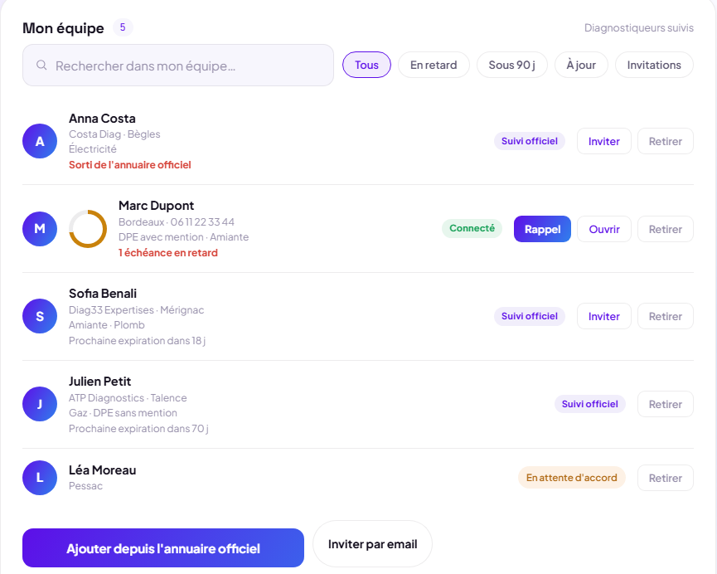
MonSuiviDiag
Mode d'emploi
ÉTAPE 4 · ESPACE CABINET
Constituez et suivez votre équipe
SUIVI OFFICIEL
CONNECTÉ
Ajouté depuis l'annuaire du Ministère, sans son accord. Vous voyez ses certifications et expirations.
Il a accepté votre invitation. Vous voyez aussi ses formations, contrôles et habilitations.
1
Ajouter depuis l'annuaire. Cherchez par nom ou par raison sociale (tout un cabinet d'un coup).
2
Inviter par email. Le diagnostiqueur passe « Connecté » après son consentement.
3
Relancez en un clic. Suivez le taux d'activation ; relancez invitations et retards en masse.
5 gratuits
Suivez 5 diagnostiqueurs offerts. Au-delà, abonnement cabinet sans engagement.

Slide 6

MonSuiviDiag
Mode d'emploi
ÉTAPES 5 & 6 · LA FICHE D'UN DIAGNOSTIQUEUR
Un clic sur son nom : tout ce qu'il a à faire
1
Cliquez sur le nom. Compteurs (retard, sous 30 j, sous 90 j) et liste colorée des échéances.
2
+ Agenda. Ajoutez une échéance de formation à votre propre agenda (Google, Outlook, Apple).
3
Planifier un RDV. Date, heure, message : le diagnostiqueur reçoit l'invitation calendrier par email.
4
Rappel / Gérer. Relancez-le par email, ou saisissez son suivi à sa place.
L'invitation part avec l'événement en pièce jointe
Il l'ouvre pour l'ajouter à son agenda, avec un rappel automatique. Chaque envoi est tracé au journal.

Slide 7
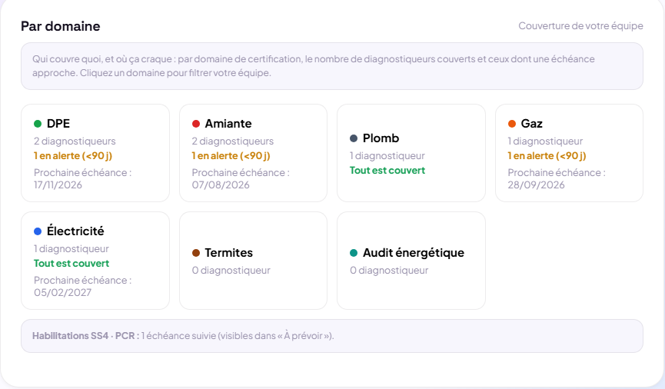
MonSuiviDiag
Mode d'emploi
ÉTAPE 7 · ORGANISATION
Bureaux et budget prévisionnel
1
Créez vos bureaux. Affectez chaque diagnostiqueur ; la barre en tête filtre par bureau.
2
Vue Finance. Le budget conformité sur 12 mois : formations, contrôles, recertifications.
3
Vos tarifs. Ajustez les tarifs de référence, ou saisissez le coût réel.

Slide 8




MonSuiviDiag
Mode d'emploi
ÉTAPE 8 · EXPORTS & PARTAGE
Sortez vos données, partagez sans donner d'accès
Tableau de bord Excel
Rapport PDF
KPI, échéancier, vue par diagnostiqueur, calendrier 12 mois.
La conformité de l'équipe, version imprimable prête à envoyer.
Dossier d'audit ZIP
Lien lecture seule
Tous les justificatifs, un dossier par personne, avec sommaire.
Une vue de conformité pour un donneur d'ordre. Révocable.
Conformité RGPD
Un accord de sous-traitance (DPA) téléchargeable pour votre mise en conformité, dans « Partage & conformité RGPD ».

Slide 9

MonSuiviDiag
Mode d'emploi
ÉTAPE 9 · À PLUSIEURS
Co-gestionnaires et traçabilité
1
Invitez un collègue. Accès « gestion » (tout modifier) ou « consultation » (lecture seule).
2
Chacun son compte. Tous accèdent au même espace cabinet depuis leur propre login.
3
Journal d'activité. Chaque action est tracée : quoi, par qui, quand.
Pensé pour les cabinets
Assistant, référent qualité, associé : plusieurs mains sur un même compte, en toute sécurité et sans perte d'information.

Slide 10
MonSuiviDiag
Mode d'emploi
ÉTAPE 10 · VOTRE EXCEL REPRIS
Vous suivez déjà tout dans un tableur ?
1
Envoyez-nous le fichier. Onglet « Guide & services » de votre espace cabinet : Excel, CSV ou ODS, quelle que soit sa structure.
2
Payez 9,90 €, une seule fois. Paiement sécurisé Mollie, sans abonnement et sans engagement.
3
On injecte vos données. Diagnostiqueurs, certifications, dates, formations continues, contrôles : en ligne sous 48 h ouvrées.
Zéro ressaisie, zéro invention
Votre suivi devient vivant : les alertes J-90, J-30 et J-7 partent sur vos vraies dates. Si une colonne est ambiguë, on vous écrit avant de trancher — aucune date n'est devinée.

Slide 11
MonSuiviDiag
Mode d'emploi
ÉTAPE 11 · BESOIN D'AIDE ?
On répond vite.
Mode d'emploi complet en ligne
monsuividiag.fr/aide.html
Une question, un bug
« Mes demandes » dans votre espace, avec suivi par ticket
Nous écrire
contact@monsuividiag.fr
MonSuiviDiag est édité par WebProMax — sites, extranets, coffres-forts numériques, applications métier.

